Slide 1

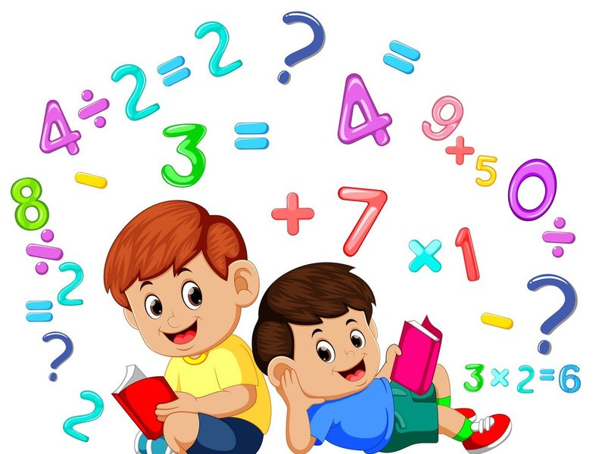

MATEMATICKÁ HRA

Slide 2
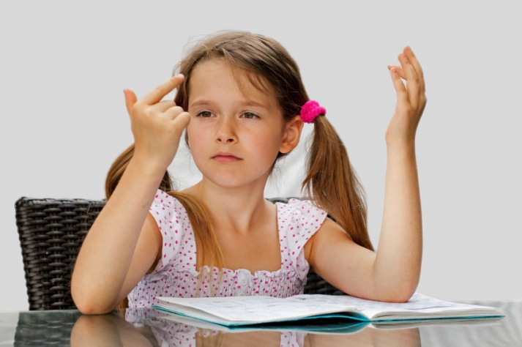
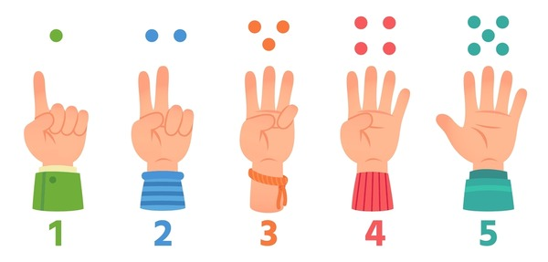
OBSAH
Úvod
Úkoly
Proces
Zdroje
Hodnocení
Závěr
Příručka pro učitele

Slide 3
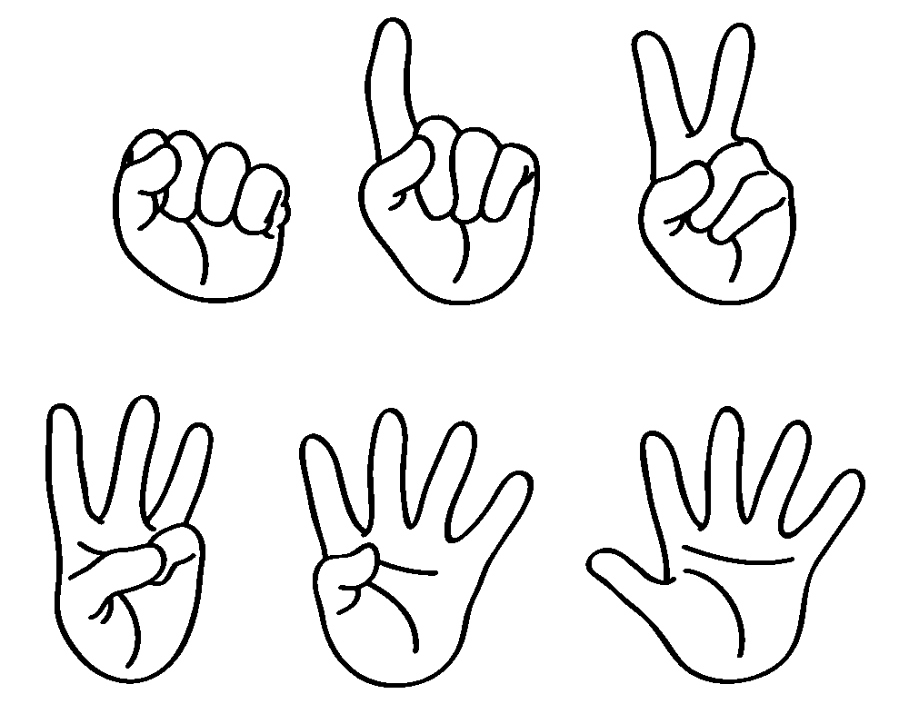
Úvod
1. Při výuce matematiky se učitelé setkávají s tím, že žáci mají problémy s počítáním, potřebují učební pomůcky k ilustraci příkladů a neumějí používat matematické dovednosti.
2. Mladší žáci používají počítadla, prsty, hračky a různé předměty, které zlepšují porozumění.
3. Vytvořili jsme pomůcku pro znázornění sčítání a odčítání pomocí prstů.

Slide 4
Úkoly
1.Vytváření vlastních výukových materiálů.
¨Postup:
¨Každý žák nakreslí na barevný papír podle svého výběru vlastní ruce - pravou a levou.
¨Vystřihne své ruce a nalepí je na výkres tak, aby mohl ohýbat prsty.
2. Aplikace výukového materiálu.
¨Postup:
¨Dává se příklad na sčítání nebo odčítání.
¨V případě sčítání: jedno z čísel, které se má sečíst, je na výkresu znázorněno narovnanými prsty a přičte se číslo odpovídající druhému číslu, které se má sečíst. Součet je pak znázorněn počtem natažených prstů.
¨V případě odčítání: počet prstů je znázorněn menším z obou čísel. Od čitatele pak odečteme (zmenšíme) počet prstů podle čitatele. Zbývající počet prstů představuje rozdíl.

Slide 5
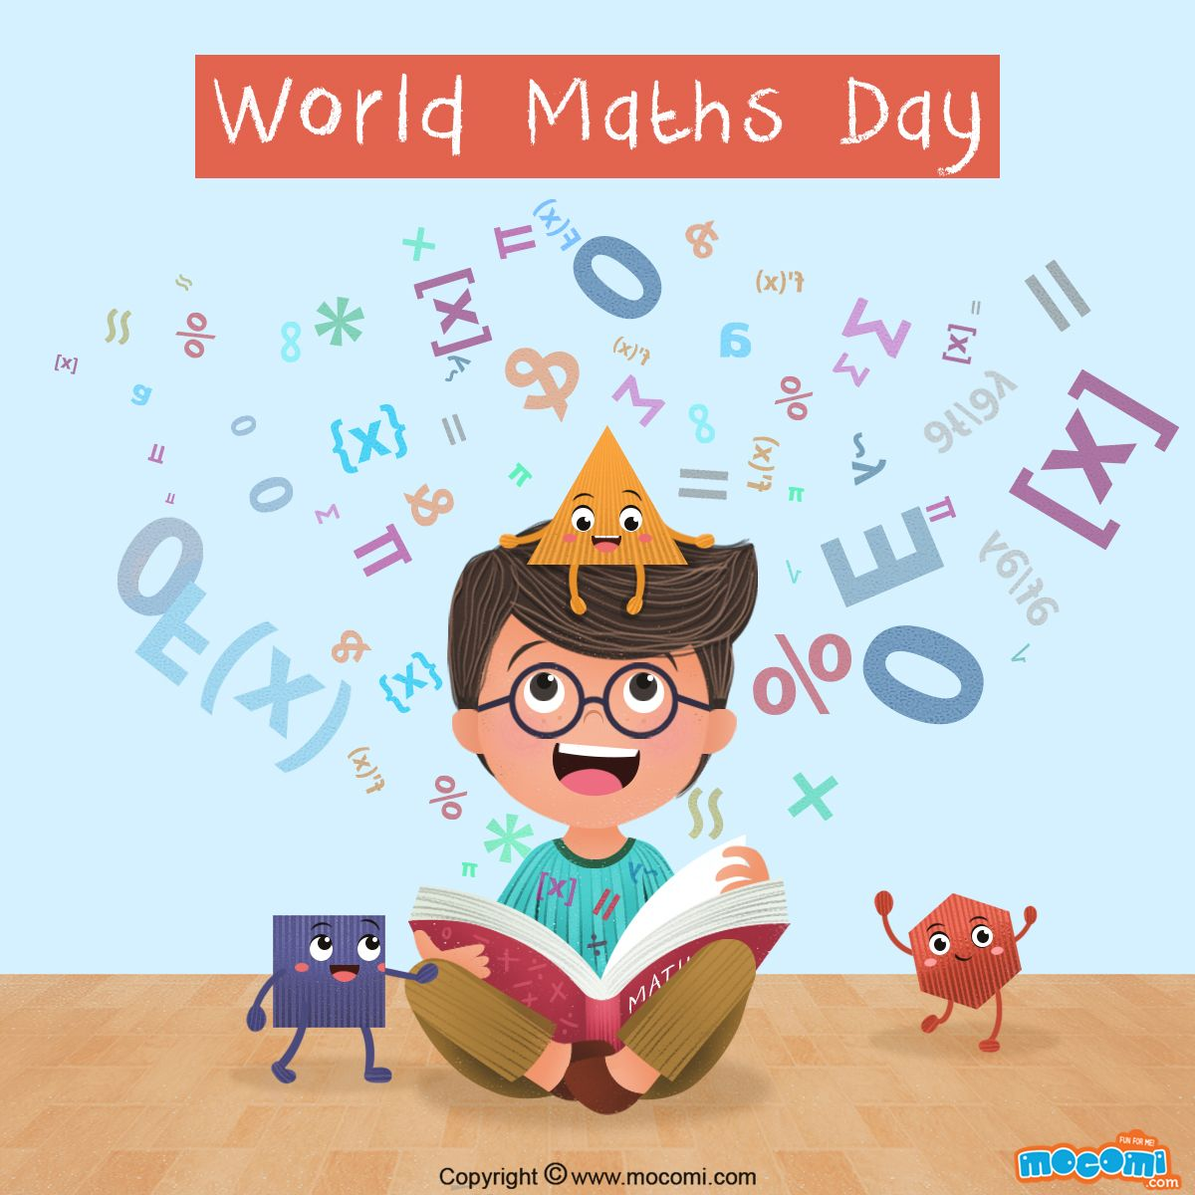
Úkoly
Je důležité, aby student:
byl motivován k používání nápovědy,
se mu výukový materiál, který vytvořil, líbil,
věděl, jak svou práci efektivně využít.
Učitel musí:¨
být nápomocen při tvorbě pomůcek,
doprovázet a povzbuzovat žáka,
vysvětlit správnou metodiku používání pomůcky.

Slide 6
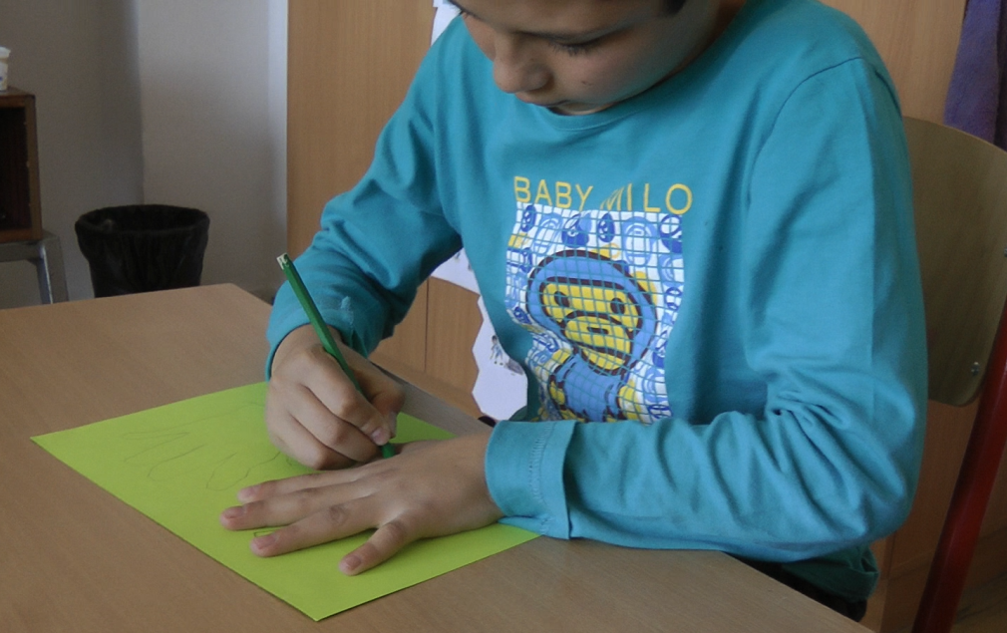
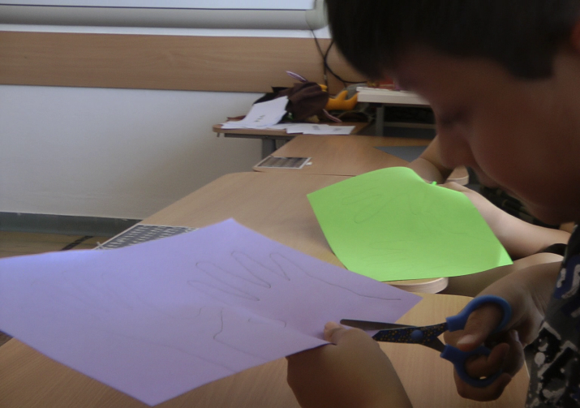
PROCES
1. Připravte žákům nůžky, lepidlo, tužky a barevné papíry.
2. Nakreslete pravou a levou ruku - učitel pomáhá studentům, kteří to během aktivity potřebují.
3.Vystřihněte ruce a nalepte je na výkres - dbejte na přesnost vystřižení a zachování tvaru ruky, lepte pouze vystřiženou ruku tak, aby se s prsty dalo manipulovat.

Slide 7
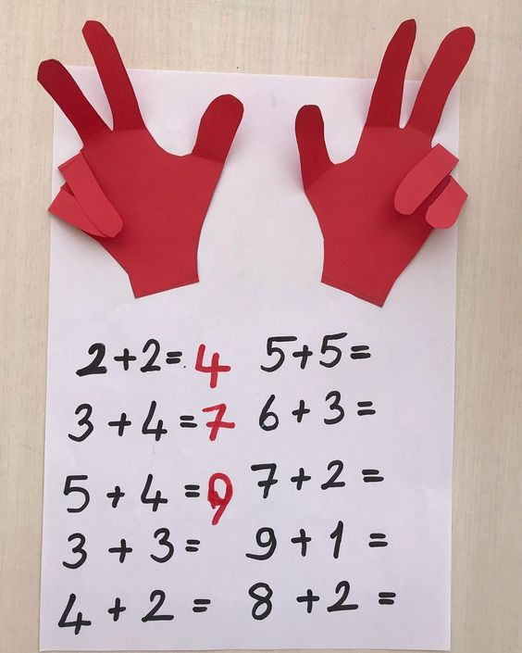
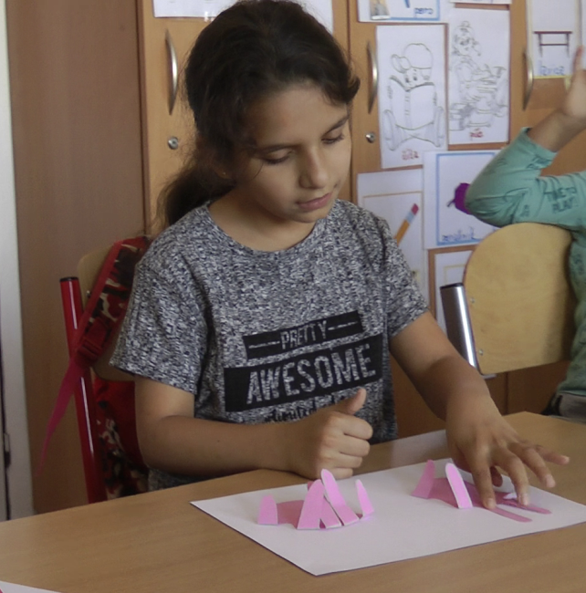
PROCES
4. Podle pokynů učitele sčítejte a odčítejte s pomocí. Demonstrujte počet prstů a při sčítání přidávejte prsty - roztahování, při odčítání ubírejte prsty - smršťování.
5.Samostatně počítat příklady manipulací s pomůckou.
6.Cílem je pochopit princip sčítání a odčítání pomocí sčítání a odčítání prstů.

Slide 8
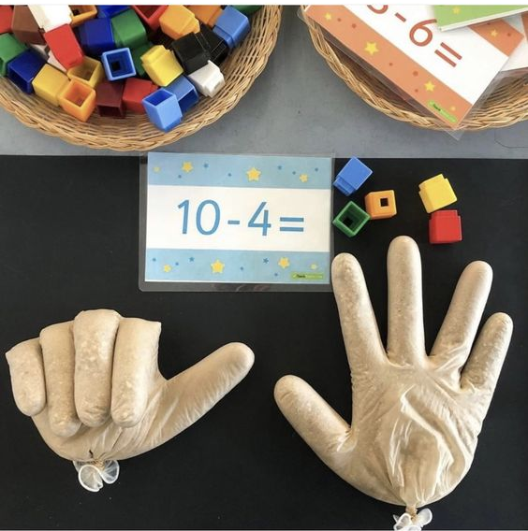
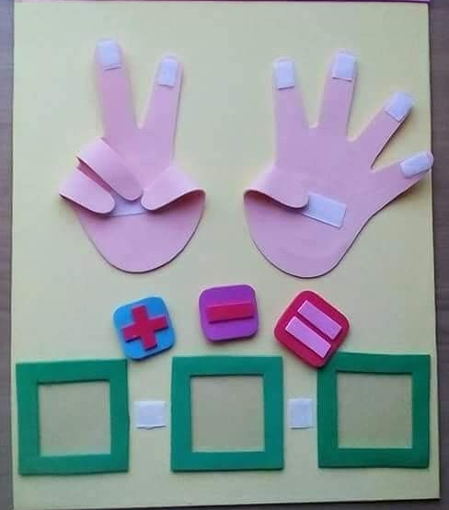
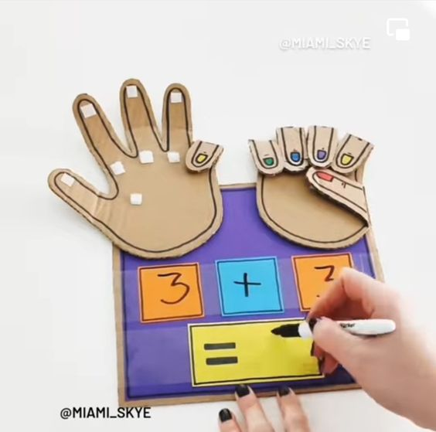
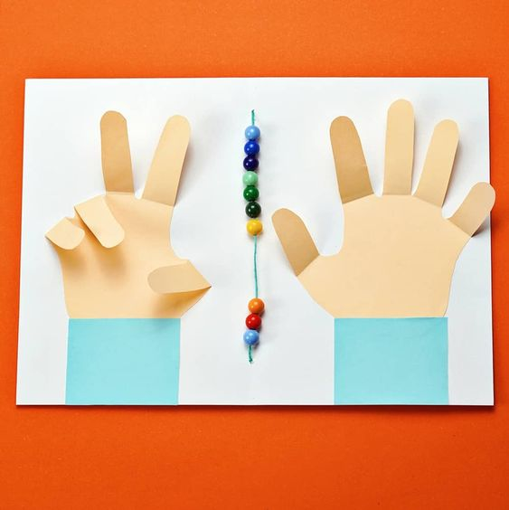
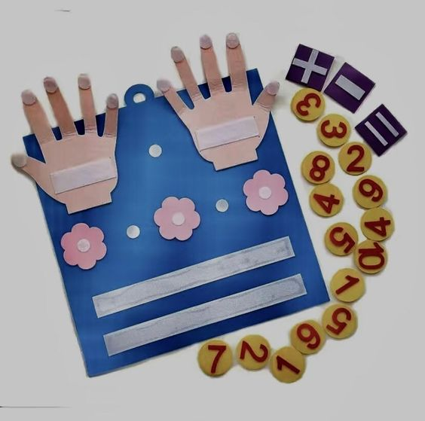
ZDROJE
https://www.online.autistipresov.sk/akademicke-zrucnosti-matematika-pocitanie/
https://www.hellowonderful.co/post/counting-hands-number-learning/
https://mumsgrapevine.com.au/2015/06/learn-to-count/
Učitelé se mohou inspirovat také na webových stránkách, kde jsou podobné nástroje vyrobeny z různých materiálů.

Slide 9
Hodnocení
Hodnocení | výborný | velmi dobrý | dobrý | dostatečný | nedostatečný
Matematické schopnosti a dovednosti | Žák zná čísla a umí rychle a správně sčítat a odčítat. | Žák zná čísla a dělá málo chyb při sčítání a odčítání. | Žák zná čísla, potřebuje pomoc učitele při sčítání a odčítání. | Žák potřebuje pomoc při rozpoznávání čísel, dělá chyby při sčítání a odčítání. | Žák nepozná čísla, neumí sčítat a odčítat.
Estetický aspekt učební pomůcky | Pomůcka je estetická a tvar je správně dodržen. | Pomůcka je estetická s drobnými tvarovými vadami. | Pomůcka je méně estetická, jsou vidět tvarové vady. | Pomůcka není estetická a má výrazné tvarové vady. | Pomůcka nebyla vyplněna.Student pomůcku nevytvořil.

Slide 10
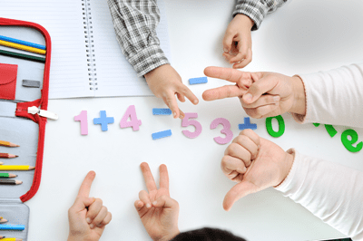
Závěr
Mnoho odborníků kritizuje používání prstů při počítání. Manipulace s 3D objekty je však pro rozvoj matematického myšlení nezbytná. Žáci se sluchovým postižením přirozeně používají ruce a prsty jako komunikační nástroj, takže je pro ně přirozené je používat i při počítání. Zapojují více svých smyslů, a proto si látku snadněji zapamatují. Žáci vždy snáze pochopí sčítání a odčítání, pokud jim pomáhají jejich prsty. Žáci si jsou při počítání jistější, pokud mají k dispozici pomůcku. Upevňují si své matematické dovednosti a schopnosti. Uvědomění si pravidel sčítání a odčítání je pro mnoho mladších žáků problém. Počítají mechanicky, ale získané znalosti nedokážou použít. Velmi důležité je vytváření učebních pomůcek, které ilustrují příklad.

Slide 11
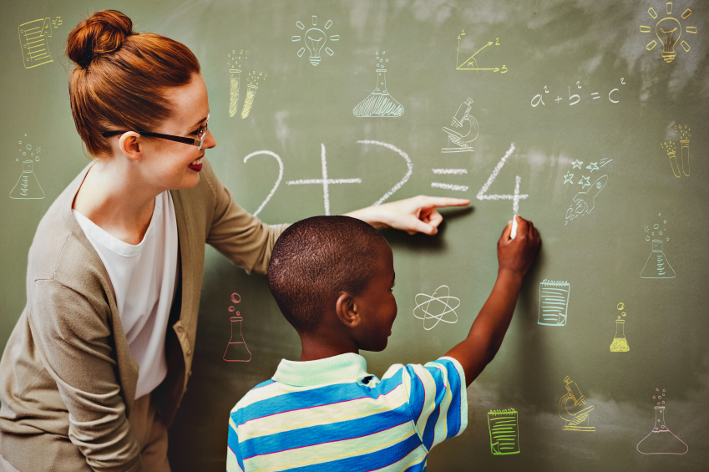

Příručka pro učitele
Učitel by měl žákům předvést pomůcku, vysvětlit jim postup výroby a nabídnout jim možnost vybrat si ze škály barev papíru.
Při výrobě učitel žáky jednoduše vede a vytváří ve třídě příjemnou atmosféru. Vyrobené pomůcky jsou autentické a žáci by z nich měli mít radost.
Učitel motivuje žáky k používání pomůcek. Žáci si mohou pomůcky vyrobit doma a používat je k domácím úkolům.
Důležité je dbát na správný metodický výklad počítání s pomůckami.
Učitel kontroluje žáky a napomíná je, pokud pomůcky nepoužívají správně.
Žáci mohou vyrobené pomůcky představit ostatním žákům a vysvětlit jim jejich použití - v případě starších žáků.

Slide 12
Spolufinancováno z fondů EU. Vyjádřené názory a názory jsou výhradně názory autora (autorů) a nemusí nutně odrážet názory a názory Evropské unie nebo Nadace pro rozvoj vzdělávacího systému. Nenese za ně odpovědnost ani Evropská unie, ani Nadace pro rozvoj vzdělávací soustavy.

